Slide 1
미디어 학부 기자재 렌트 시스템
20092518 김민종
20111470 신현욱

Slide 2
팀 구성 및 역할
동기
기대효과
구동환경
요구사항 분석
ER다이어그램
웹 디자인 예시
MS SQL PHP 연동 예시
개발 일정

Slide 3
1. 팀 구성 및 역할
김민종
신현욱
- 기획
- 개발(DB 설계 및 서버 연동)
- 인터페이스 구성 및 관리
- 웹 페이지 디자인

Slide 4
2. 동기
- 현재 기자재 대여는 오프라인으로 신청이 가능
→ 미디어 학부 홈페이지에서 장비 대여 신청서 작성 후 신청이 가능하며 날짜에 제한된(목,금) 오프라인 예약확인 방식
- 대여 장부를 수기로 작성
기자재 대여현황을 데이터베이스화하여 미리 예약을 하거나 원하는 상태의 특정 기자재를 대여하는 등의 서비스를 제공

Slide 5
3. 기대효과
편리성
웹을 통해 기자재의 예약 현황 및 반납 일자 등을 확인할 수 있음
효율성
장비정보, 대여기록이 데이터베이스 상에 존재하므로 장비 관리
정확성
대여할 기자재의 상태를 미리 확인하여 원하는 상태의 장비 대여 가능

Slide 6
4. 구동환경
- MS SQL
- IIS
- PHP(or ASP)
- HTML, CSS
- Javascript

Slide 7
5. 요구사항 분석
1. 기자재에 대해서 기자재ID, 기자재 명, 종류, 구입날짜, 가격, 기자재상태를 저장한다.
2-1) 학생에 대해서 학번, 비밀번호, 이름, 주민번호, 전화번호, 주소, 경고 현황을 저장한다.
2-2) 미디어학부생만 로그인이 가능하다. 다른 과 학생이 로그인을 하면, 경고창이 뜬다.
2-3) 학생은 기자재를 대여 할 수 있다. 학생은 하나의 기자재만을 대여 할 수 있다.
2-4) 대여중인 기자재가 있을 경우에는 예약이 불가능하다.(장기 대여 방지차원)

Slide 8
5. 요구사항 분석
3-1) 관리자에 대해서 관리자ID, 비밀번호, 관리자 이름, 관리자 연락처를 저장한다.
3-2) 관리자는 학생 정보, 기자재 등록, 기자재 대여, 기자재 예약을 조회 할 수 있다.
4. 반납 기한 지나면 경고를 받고, 한 학기 동안 대여가 불가능 하게 된다.
5. 오프라인 대여 시에는 대여 가능한 기자재 목록 중에서 관리자가 직접 승인을 해준다. (학번 기자재ID 입력)
6. 반납은 목요일 1시까지이며, 예약을 한 학생과, 오프라인 대여자는 그 이후부터 기자재 수령 가능하다.

Slide 9
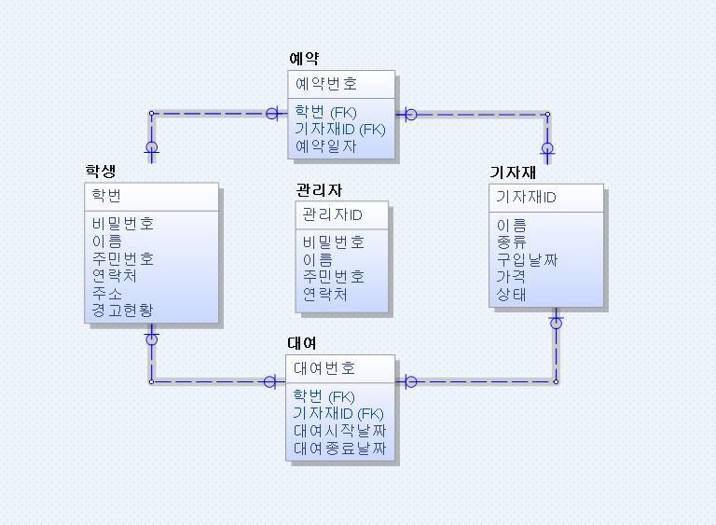
6. ER 다이어그램

Slide 10
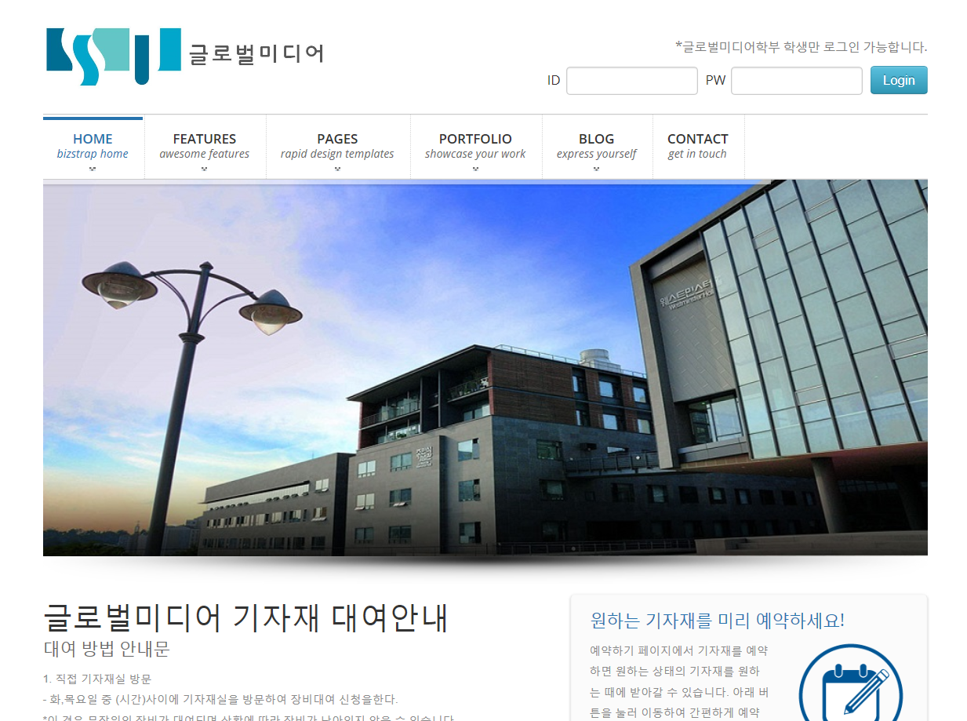
7. 웹 디자인 예시

Slide 11
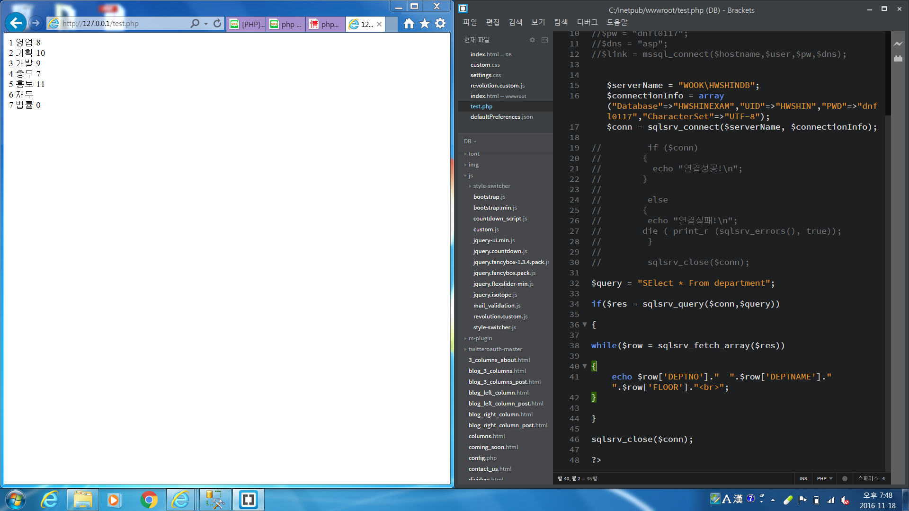
8. MS SQL PHP 연동 예시

Slide 12
9. 개발일정

Slide 13
감사합니다

